Slide 1
BPM и Бережливое производство
Интеграция передовой управленческой концепции с передовой производственной системой.
Notes:
Здравствуйте. Меня зовут Сергей Пестов. Сегодня я представлю Вам проект внедрения BPM на производственном предприятии.
Эталоном процессного подхода в промышленном производстве сегодня является Бережливое производство (Lean).
Благодаря успехам компании Toyota, ставшей образцом совершенного производства, тысячи компаний во всём мире сегодня выстраивают свои производственные системы на основе этой концепции.
Но система, созданная в доцифровую эпоху и формировавшаяся в течение полувека, обладая глубоким пониманием бизнеса и огромным опытом совершенствования, рискует столкнуться с серьёзными трудностями в грядущую цифровую эпоху.
Бизнес среда непрерывно меняется, и всё большую ценность приобретают гибкие технологии.
И на примере своего предприятия я расскажу, как сочетаются BPM и Lean. И каких результатов можно добиться, сочетая «медленные» и «быстрые» системы.
Целью данного форума является популяризация и расширение применимости BPM . Потому я в своём докладе сфокусирую ваше внимание на новых возможностях BPM, открытых в ходе этого проекта. И о новациях в рамках нашей Компании.
В банковском секторе и телекоме BPM уже обосновался уверенно. Десятки и сотни специалистов и аналитиков штампуют схемы процессов , обустраивают свой документооборот, регламентируют и автоматизируют оперативную деятельность.
А вот промышленность, отрасль создающая максимальную добавленную стоимость, ещё о BPM почти не знают.
Инноваций сильно не хватает а они просто необходимы для повышения конкурентоспособности российских производителей на мировом рынке.

Slide 2
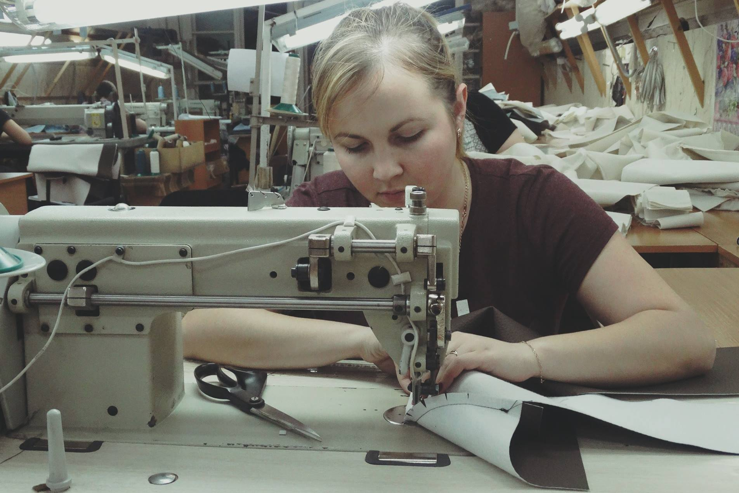
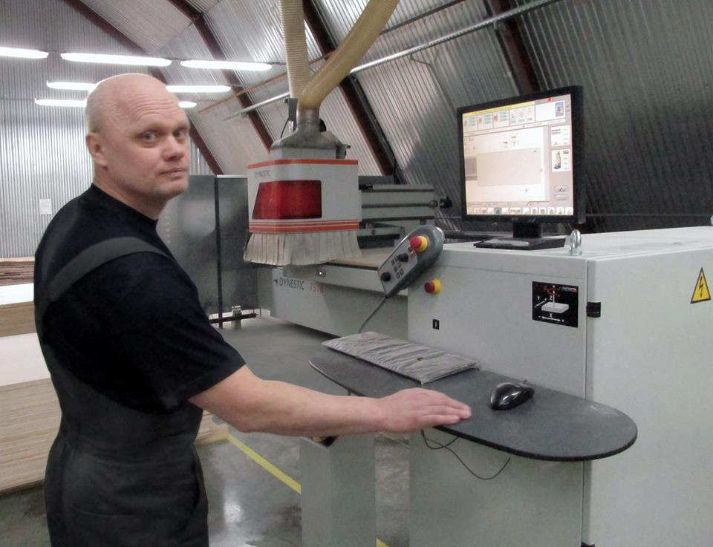
О компании
Группа компаний «Мебель братьев Баженовых» работает на мебельном рынке с 1997 года.
Производственные площади более 7500 кв.м.
Около 300 сотрудников.
Постоянно поставляем мебель в 78 городов России.
Собственная розничная сеть.
Дилерская сеть в дальних регионах России.
Notes:
Сначала немного о Компании
Мы - мебельная компания, выпускающая мягкую мебель по индивидуальным заказам, в объёмах, характерных для серийного производства

Slide 3
Наша продукция
В год выпускаем более 10 000 диванов.
Модельный ряд включает более 100 моделей: от достаточно экономичной до эксклюзивной — и постоянно пополняется.
Ассортимент состоит из 500 типов изделий в 4 800 вариантах исполнения.
Производство позаказное, продукты повторяются редко.
Notes:
При таком ассортименте требуется чёткая организация движения материальных потоков и сопровождающих их информационных потоков. Для этого и применяются операционные системы управления потоками.

Slide 4
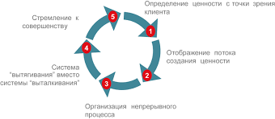
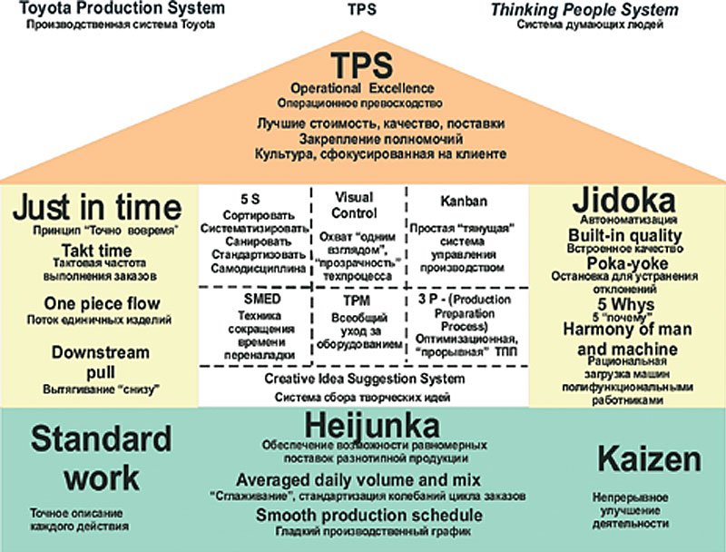
Основные принципы Lean
BPM
Notes:
Для слушателей незнакомых с Лин вкратце опишу основные принципы :
BPM для нас стало идеальным инструментом в реализации 3-х блоков Бережливого производства.
В организации потока используем схемы в нотации BPM.
Стандартизированная работа опирается на автоматизацию процессов с помощью BPMS.
В Кайдзен применяем отчёты по потоку для локализации узких мест.

Slide 5
Описание потока в Lean
Notes:
Как вы понимаете объектом исследования и в BPM и в Лин является ПОТОК.
В Лин существует собственная нотация описания потока.
Но поскольку основной акцент в Лин ставится на МАТЕРИАЛЬНЫЙ поток, то в картах потока нельзя детально описать ИНФОРМАЦИОННЫЕ потоки.
Кроме того карты потока для простоты понимания стараются упростить. Либо декомпозируют их на несколько уровней детализации.
В результате невозможно видеть весь жизненный цикл информационного потока.

Slide 6
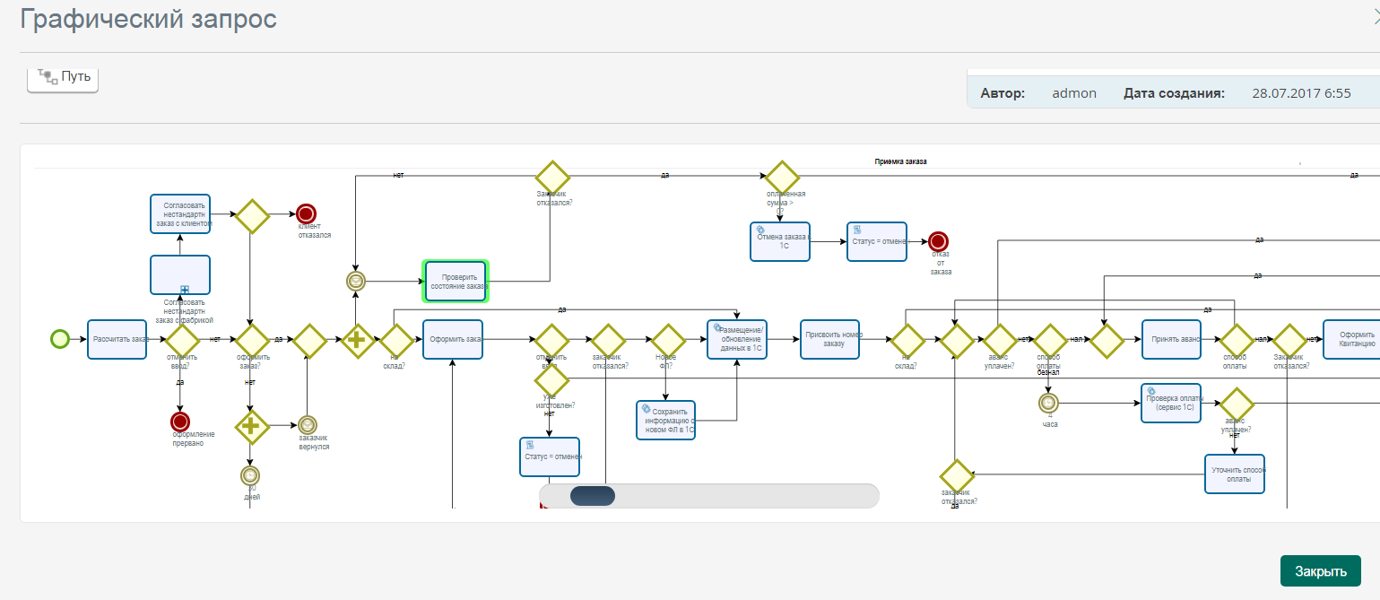
Описание потока в BPMS
Notes:
Нотация BPM великолепно решает эту задачу.
Она позволяет визуализировать работу с информацией для сотрудников из состава ИТР и специалистов.
Показать состояние информационного потока на интуитивно понятном уровне.
Одинаково понятно для сотрудников любой квалификации.
Lean требует визуализировать процессы, но до BPM не было такой простой и демократичной системы описания.
В изменчивой и незабюрократизированной системе это решение сняло у нас множество проблем (комуникативных, учебных, управленческих…).
Стандартизированная работа является по сути результатом функционирования любой BPMS системы.
А Кайдзен множно сделать непрерывным с помощью описания его как самостоятельного процесса в BPMS.

Slide 7
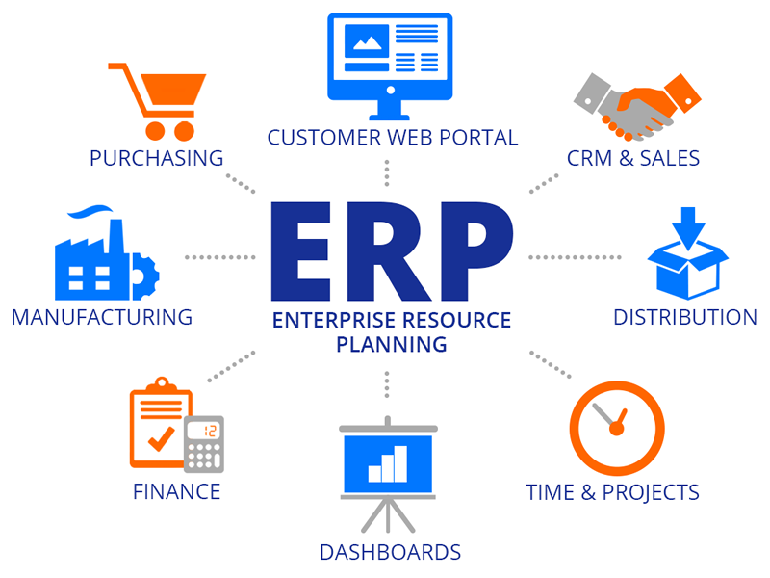
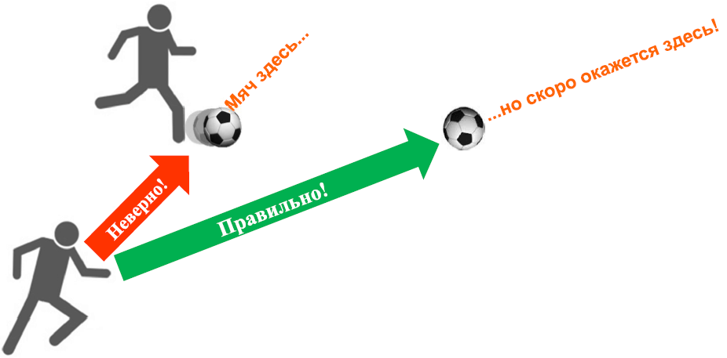
Почему мы стали внедрять BPM ?
Быстрый рост требует применения «Гибких» и «Быстрых» информационных систем.
ERP слишком неповоротливы. Пока дорабатываем – мир меняется.
Стандартизация не должна стать нефункциональной бюрократией.
Стандарты должны исполняться на 100% и при этом легко эволюционировать.
Notes:
После бурного роста объёмов производства и расширения номенклатуры в 3 раза существующая учётная система перестала справляться.
Был как-то автоматизирован учет, но не было чётким взаимодействие между подразделениями.
Было много непредсказуемых ситуаций. Требовалось стабилизировать ситуацию.
Напомню - производство позаказное с большой вариативностью.
Производство, точки приема заказов и оплаты не были связаны информационно и действовали разрозненно.
Информация передавалась в таблицах большими массивами.
А эти запасы информации с точки зрения Лин - главный вид потерь. От них освобождаться нужно в первую очередь.
Из-за быстрых изменений часто возникали проблемы с устаревших данных и применение устаревших норм и регламентов.
Прежний – бумажный – способ стандартизации давал постоянные осечки. Требовался новый формат стандарта.
Бережливое производство требует высококвалифицированные кадры, а квалифицированные специалисты стали дефицитным товаром.
При росте численности персонала с 270 до 500 человек неизбежно встал кадровый вопрос. А именно:
Проблема передачи знаний новым сотрудникам. Особенно в ясном описаниии функций в рамках процесса.
Требования к персоналу постоянно меняются поэтому необходимо средство фиксации оперативного реагирования на отклонения от норм и стандартов.
Одним словом накопилось большое количество предпосылок. Поэтому я инициировал переход на новую систему. И это была не ERP, а BPMS. Благодаря её способности трансформироваться на лету, причём силами самих исполнителей процесса. Постулат Лин «Проблема решается в месте и во время её возникновения» BPMS соответствуют на все 100 !
В результате была поставлена стратегическая цель на 2016 год - внедрить BPMS в состав КИС.

Slide 8
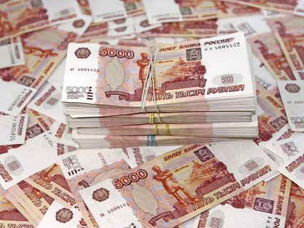
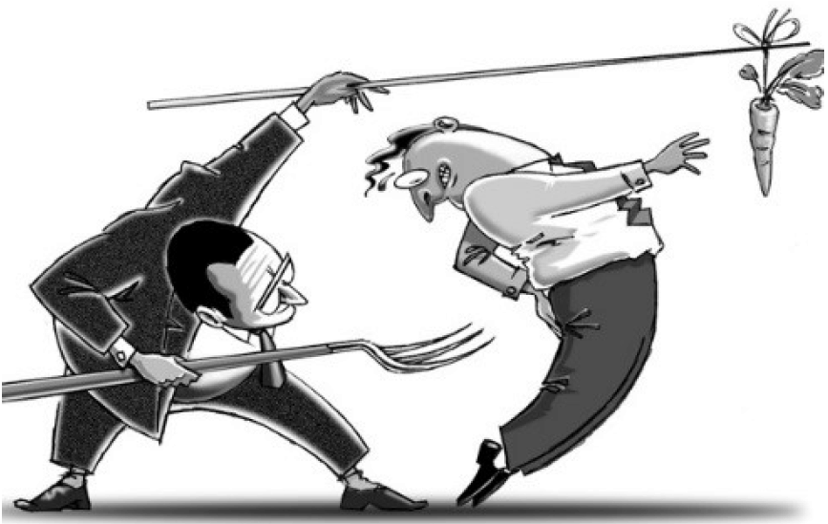
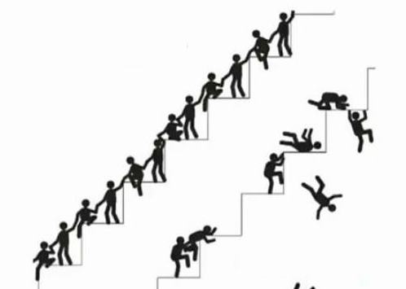
Выбор продукта и «продажа» собственнику
Notes:
Изучив несколько разных систем, я нашёл в интернете учебный курс по BPM. Затем прошёл очное обучение нотации, где изучил BPMS Bizagi. Система мне понравилась простотой и лаконичностью. Она позволяла не айтишнику создавать систему фактически под себя. Поэтому качестве BPMS я выбрал Bizagi.
Первым делом я автоматизировал бизнес-процесс «Работа с рекламациями» . Я выбрал его за то что он был максимально проработан на бумаге , включал в себя задачи почти для всех подразделений и был самым продолжительным процессом на фабрике.
Весь проект я реализовал сам. Всё , чему научился приложил к реальному бизнесу. И получилось ! Вы не представляете, какая это эйфория!
В результате цепочка процесса сократилась, все звенья не создающие ценности для клиента упразднены, а длительность процесса сократилась с 32 дней до 12 дней. Трудозатраты на обслуживание рекламаций сократились, высвободив 4 человеко-ставки. Процесс – ранее бывший головной болью всех служб фабрики превратился в незаметную формальную процедуру. Это был явный успех.
Я почувствовал весь потенциал предстоящего внедрения BPMS и главное – силы его реализовать в масштабах всего предприятия.
Следующим шагом было вдохновить собственника на финансирование внедрения. Вот тут возникла проблема. Конечно, это был эксперимент с огромным количеством неизвестных и очень непонятным результатом. Я понимал потенциал BPMS, но сам на старте не мог чётко сформулировать желаемый результат. И уж тем более сроки и стоимость проекта.
Собственник исповедовал директивно-командный стиль управления и не верил в «волшебные свойства» бизнес-процессов.
Но !.. К счастью собственники – тоже люди. И управляются теми же мотивами …
Понимание наступающей потери устойчивости компании при восхождении по ступеням своего организационного развития является очень серьёзной угрозой которая разрушила множество компаний по всему миру. Требовалась новая «лестница» и «техника восхождения».
С другой стороны желание выглядеть выше, респектабельней конкурентов и на этом зарабатывать деньги больше, чем зарабатывают конкуренты и представители бизнес-окружения …
Это достаточный аргумент чтобы решиться на изменения в компании (при том что это относительно не дорого стоит и пилотный проект реализован успешно).
Так же сильное влияние на собственника оказала возможность самостоятельной эксплуатации системы после её развёртывания. Отсутствия необходимости платить за «эксплуатацию продукта» после его «покупки» (читай внедрения) – вероятно очень приятное чувство. В итоге было получено одобрение собственника и бюджет на внедрение BPMS
С выбором подрядчика подрядчика вопросов не возникло – это один из немногих плюсов монополизации ☺

Slide 9
Описание решения
Главные процессы Компании:
Заказ Опт
Заказ Розница
Notes:
BPM. Система включает в себя полный цикл управления позаказным производством от приема заказов до обработки рекламаций.
В рамках проекта Автоматизирован главный процесс Заказа на продукцию от приема заказа до доставки.
Прием заказа опт и розница
Обеспечение производства
Планирование и выполнение сменных заданий (изготовление)
Контроль платежей
Доставка
Обработка рекламаций

Slide 10
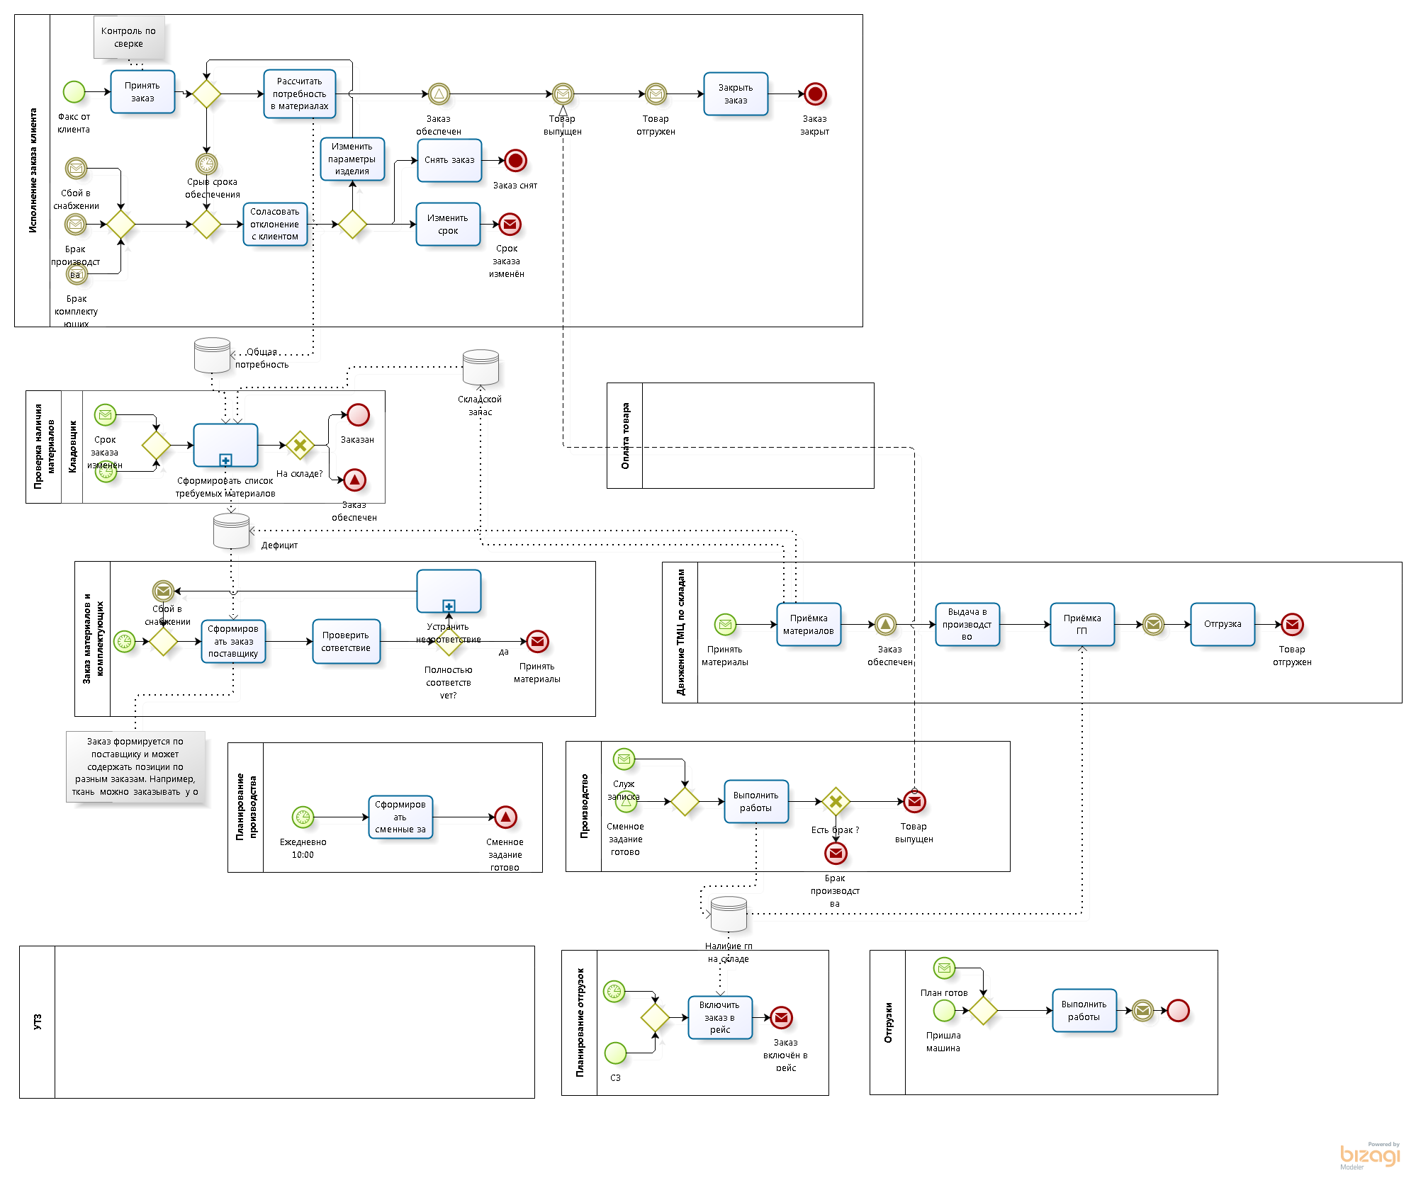
Асинхронное взаимодействие процессов
Обеспечивающие процессы выполняются асинхронно.
Постепенно вводим новые процессы, которые «вплетаются» в общую систему.
Кайдзен в непрерывном совершенствовании процессов.

Slide 11
Автоматизация (архитектура решения)
Notes:
В проекте использовано следующее ПО:
1С – учетная система, бухгалтерские функции, складской учет Bizagi BMP Suite – автоматизация процессов Outlook – для рассылки по электронной почте сообщений и документов (например автоматическая рассылка счетов на оплату.
MindManager – для планирования и разработки структуры проекта
Основная система в нашей IT архитектуре BPMS Bizagi.
В ней выполняются все задачи пользователей, требующие расчётов, проверок, хронологической точности и пр.
Затем данные передаются в 1С для отражения хозяйственных операций, и формирования налоговой отчётности.
Приход, расход ТМЦ, УТЗ, Списание материалов, расчёт з/п и прочее.
Операции выполняемые в 1С с помощью веб-сервиса информируют BPMS об изменении статуса и передают данные, необходимые для дальнейших операций процесса.
Кроме того Bizagi активно рассылает оповещения о ключевых событиях по электронной почте пользователям системы (например менеджерам) и клиентам.
Планируем после миграции в Облако МТС интегрировать в систему сервис СМС – информирования.
На данный момент система развёрнута на физическом сервере предприятия.

Slide 12
Как это работает
Notes:
Процесс инициируется в BPMS, где создается и полностью рассчитывается заказ – прямо образно рассказать, что изделие собирается из модулей, с учетом многих параметров: категории обивки, отделки и т.д. Далее заказ размещается в 1С и т.д.
Изюминки в БП Заказ:
В выставляемых счетах рассчитывается и печатается сумма обязательного платежа.
При вводе заказа система по сложному алгоритму интерактивно предлагает необходимые параметры и значения этих параметров.
У изделия более 60 параметров . Например Тип обивочного материала, Тип декора, Усиленная упаковка и пр.
Параметры взаимозависимы, т.е. вычисляются по сложному алгоритму. В системе разработаны таблицы правил и активно используются.
Автоматизирована стыкуемость модулей. Их 63 типа и в разных моделях (более 50 модульных) они ведут себя по разному (например Канапе).
В процесс обеспечения материалами строены задачи - дедлайны.
Изюминки в БП Рекламации:
Фиксация дефектов прямо в Бизаги при помощи мобильного приложения на Андроид планшете.

Slide 13
Вариативность продукции
Более 50 моделей модульные
Более 600 модулей
63 типа модулей
8 вариантов исполнения
6 типов декора
Каждый тип включает до 30 видов
Система пронизана проверками
и расчётами на многих этапах
Notes:
Вариативность продукции очень высокая (см слайд) Система пронизана проверками и расчётами на многих этапах.
Новации в БП Заказ:
В выставляемых счетах рассчитывается и печатается сумма обязательного платежа.
При вводе заказа система по сложному алгоритму интерактивно предлагает необходимые параметры и значения этих параметров.
У изделия более 60 параметров . Например Тип обивочного материала, Тип декора, Усиленная упаковка и пр.
Параметры взаимозависимы, т.е. вычисляются по сложному алгоритму. В системе разработаны таблицы правил и активно используются.
Автоматизирована стыкуемость модулей. Их 63 типа и в разных моделях (более 50 модульных) они ведут себя по разному (например Канапе).
В процесс обеспечения материалами строены задачи - дедлайны.
Очень гибкое ценообразование – можно менять наценки в зависимости от различных параметров (точка продаж, модель, вариант исполнения…)
Новации в БП Рекламации:
Фиксация дефектов прямо в Бизаги при помощи мобильного приложения на Андроид планшете.

Slide 14
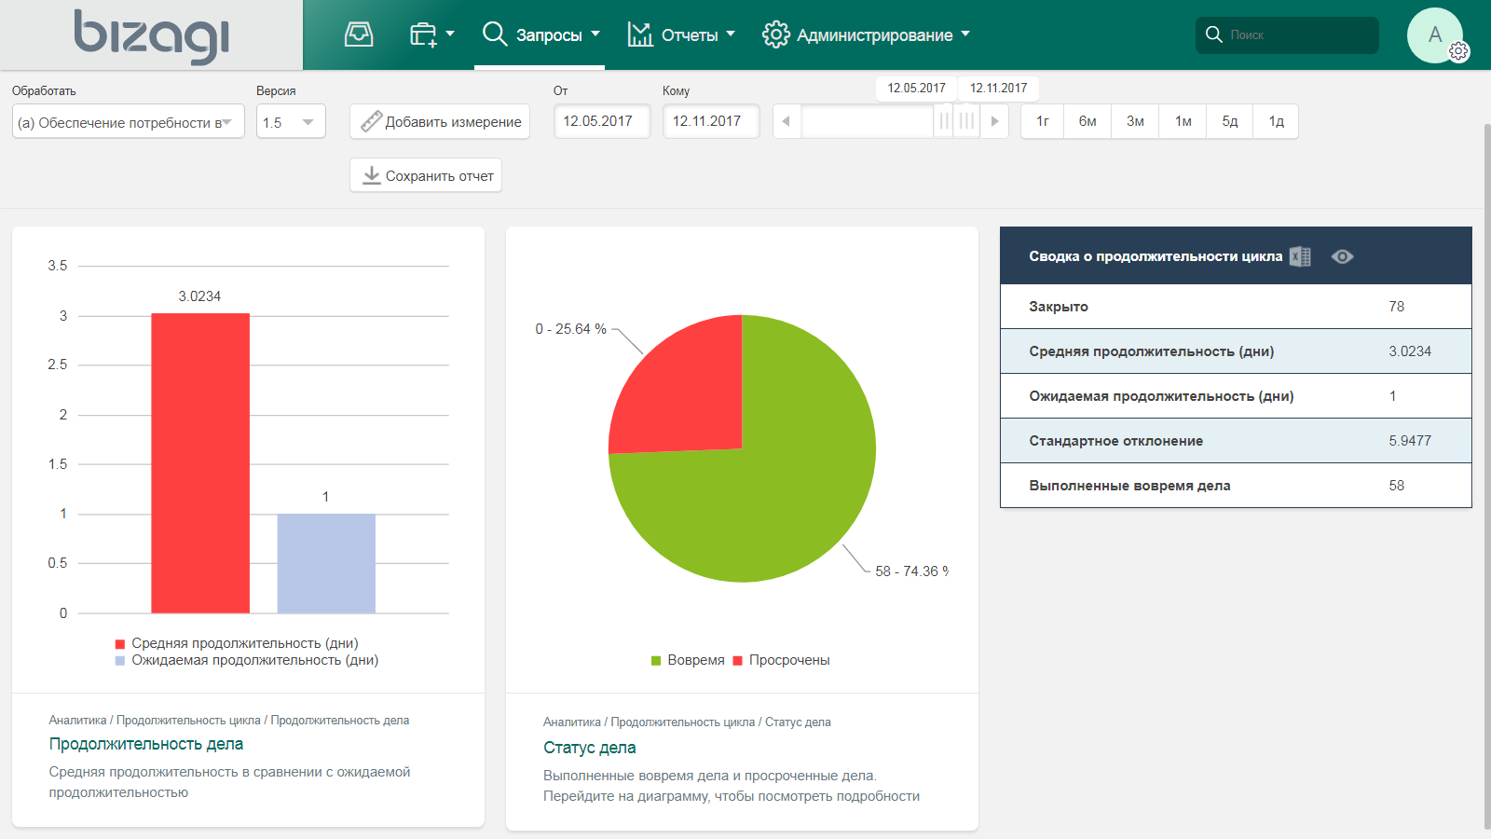
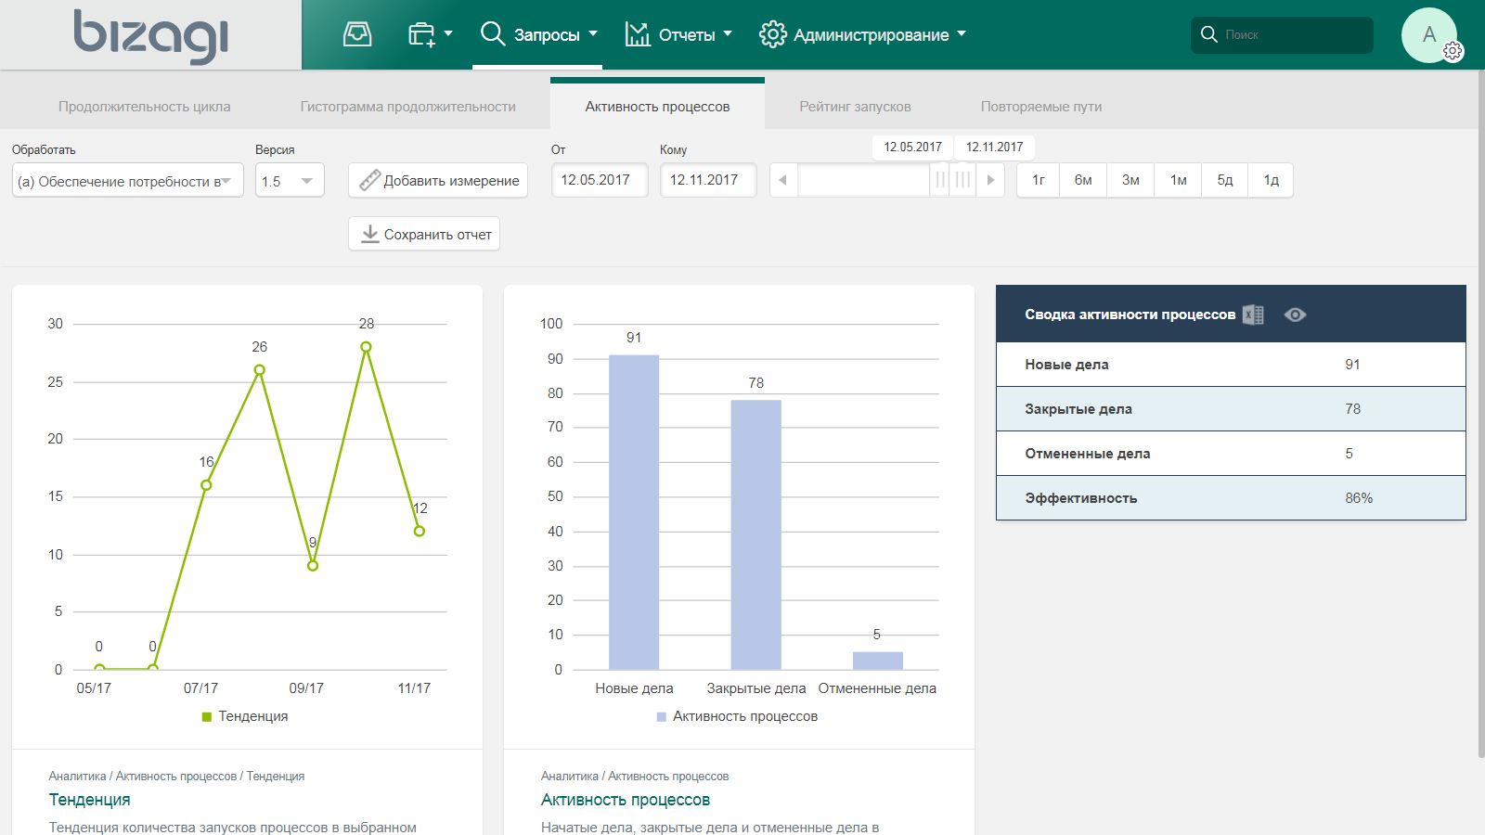
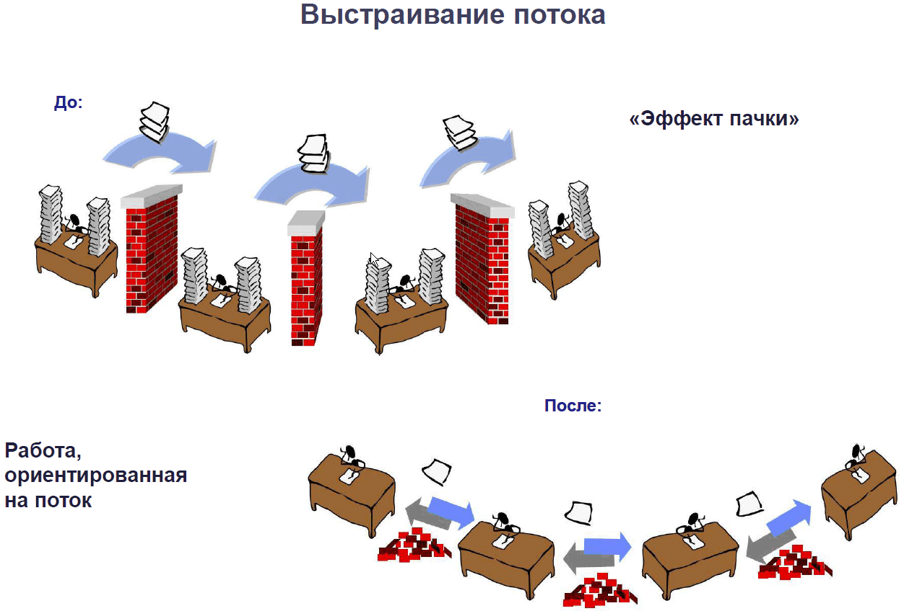
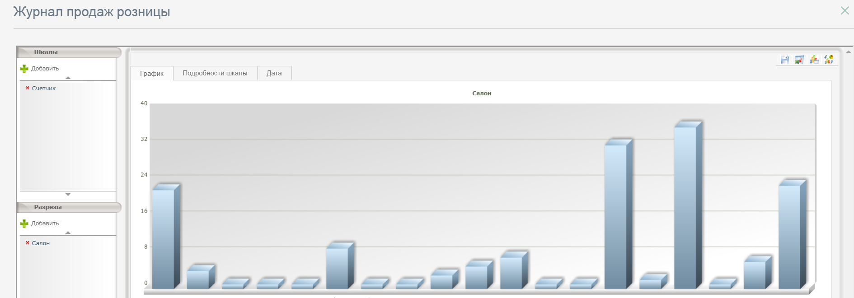
Результаты
Notes:
Были автоматизированы ключевые бизнес-процессы компании. Организована система защиты от ошибок при выборе взаимозависимых параметров при приёме заказов. Управление производством , развивающее принципы Бережливого производства, сделало большой шаг в выстраивании непрерывного потока единичных изделий. Реализован ряд Кайдзен-проектов на производстве с применением моделирования в BPMS. Все текущие и будущие проекты активно используют это моделирование.
Стал возможен анализ показателей процесса.
В Хосин Канри (развёртывание политики) показатели процесса являются одними из базовых определений при развёртывании стратегии. Благодаря BPMS мы получили мощное средство оценки и мониторинга
Сейчас контролируются следующие процессные показатели:
Продолжительность процессов
Активность процессов
Повторяемые пути
Длительности критических задач
Поскольку в системе интегрированы BPMS и 1С, мы можем настраивать разнообразные отчёты для Коммерческого отдела (в разрезе ассортимента, контрагентов и любых параметров сделок
Статистика на основе процессов - это просто новая эра в анализе оперативной деятельности подразделения и компании. То что раньше умели только дорогие и тяжёлые ERP , BPMS делает легко и элегантно.
В главном процессе обработка Заказа Трудоёмкость обработки заказов сократилась в 3 раза.
Процесс решения рекламаций сократился с 35 до 18 дней. Управление рекламациями сконцентрировано в руках 1 сотрудника - владельца процесса. Процесс прозрачен и легко управляется.
Достигнута высокая гибкость и скорость ввода новых бизнес-правил. Дент в день.
Менеджмент компании получил единый язык для коммуникаций между подразделениями в виде нотации BPMN 2.0
Автоматизация системы управления выполнена без создания собственного IT подразделения со штатом программистов.
Методология BPM повысила эффективность всех преобразований компании, обогатив менеджмент компании эффективным инструментом преобразований.
Появился менеджер потока, способный управлять главным процессом , владельцы процессов, гарантирующий целевые показатели процессов. Владелец процесса (в терминологии Лин) видит свой процесс насквозь и способен быстро менять метрики в BPMS чтобы постоянно исследовать и улучшать свой процесс. Эта информация служит исходными данными в Кайдзен проектах.
Расширение сервиса за счёт увеличения количества стандартных сценариев обслуживания. Раньше было проще запретить, чем реализовать. С BPM стало просто реализовать.
Рабочие инструкции сотрудников стали электронными. Теперь достаточно в рабочем интерфейсе нажать “?” и сотрудник видит последнюю редакцию своей рабочей инструкции. Никаких поисков, звонков и уточнений больше не нужно.

Slide 15
Инновационность проекта
Особенности проекта:
Это первый известный мне опыт применения BPM в мебельной отрасли в России
В проекте реализованы возможности BPM в контексте Бережливого производства
BPMS используется в качестве основной IT-системы
Notes:
Это первый известный мне опыт применения BPM в мебельной отрасли в России
В проекте реализованы возможности BPM в контексте Бережливого производства
BPMS используется в качестве основной IT-системы

Slide 16
Инновационность для производства
Notes:
Мне удалось обнаружить следующие области применения BPM :
Описание информационных потоков при диспетчеризации производства.

Slide 17
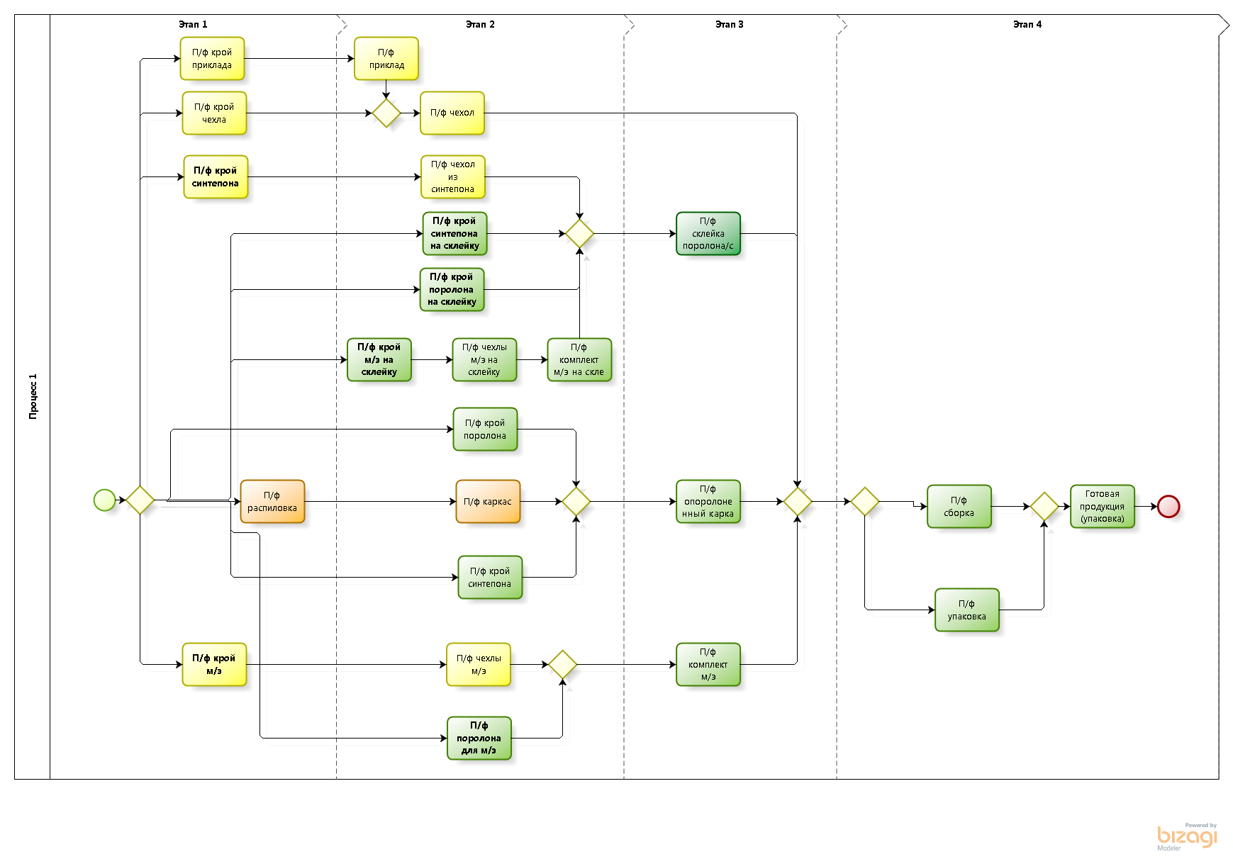
Инновационность для производства
Маршрутизация движения полуфабрикатов с помощью BPMS стала простой и прозрачной как никогда
Notes:
Описание разветвленных материальных потоков. С помощью нотации bpmn легко описать структуру полуфабрикатов изделий
Диван – изделие сложное. Состоит из 24 полуфабрикатов . В разных моделях состав п/ф разный , соответственно 2 разных дивана из 1 заказа идут по разным маршрутам.
В BPMS проектировать маршруты – стало одно удовольствие.

Slide 18
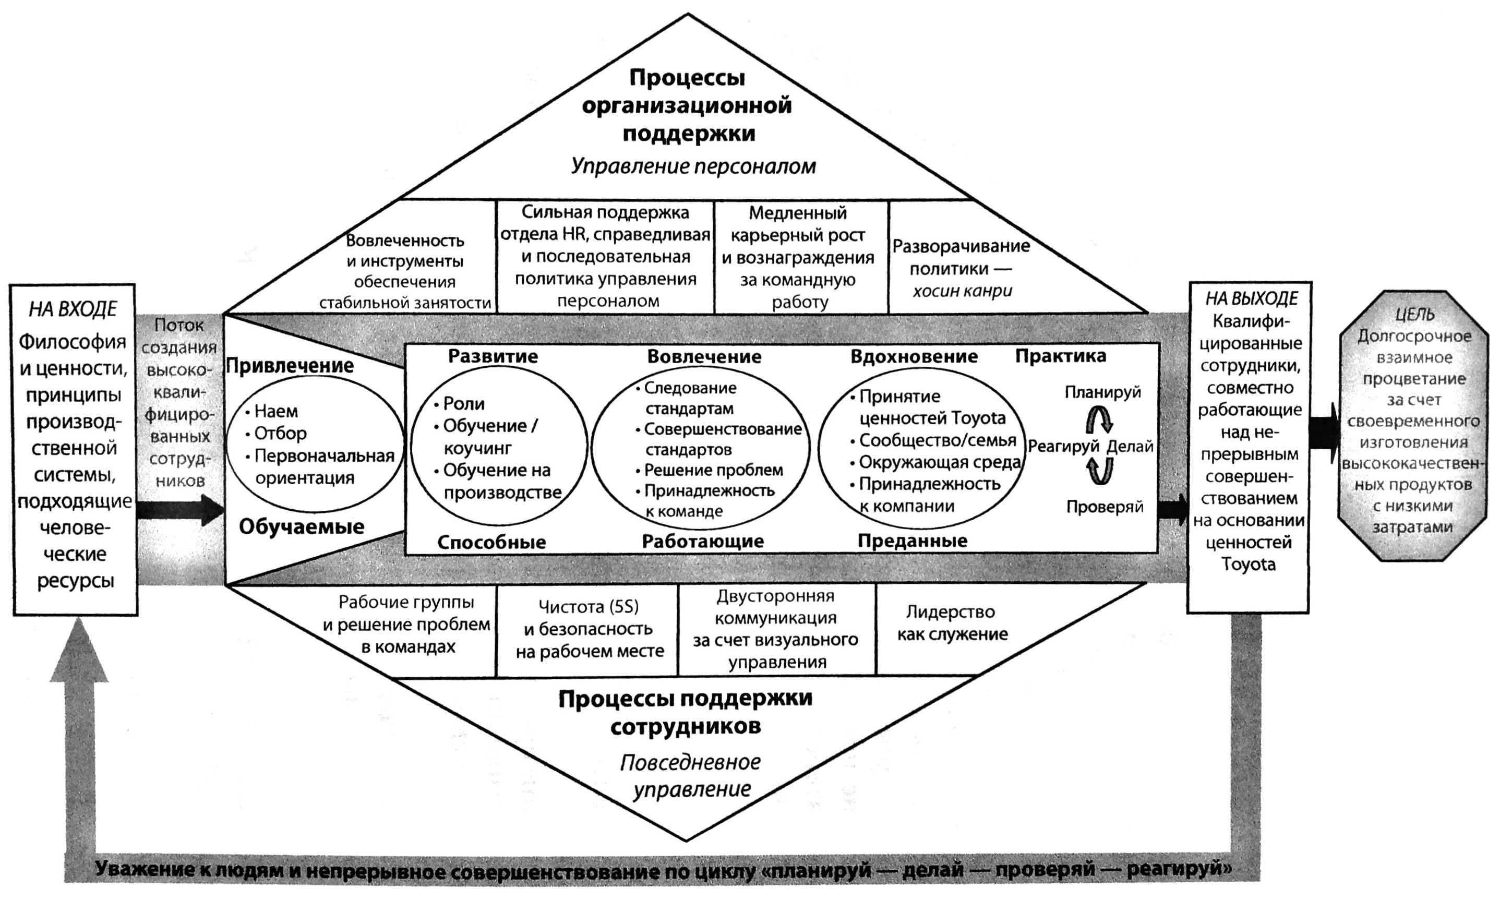
Инновационность BPM для HR
В Lean модель человеческих систем – это чёткий процесс , который легко реализуется через BPMS .
Notes:
В области HR:
Вовлечение персонала разного ранга в совершенствование процессов. От рабочих до руководителей.
Подспорье в системе наставничества - интуитивно понятный способ обучения новых сотрудников.
Управление потоком создания ценности персонала. Такого в hr ещё не было, а это способ совершить прорыв в области повышения компетенции и лояльности персонала.

Slide 19
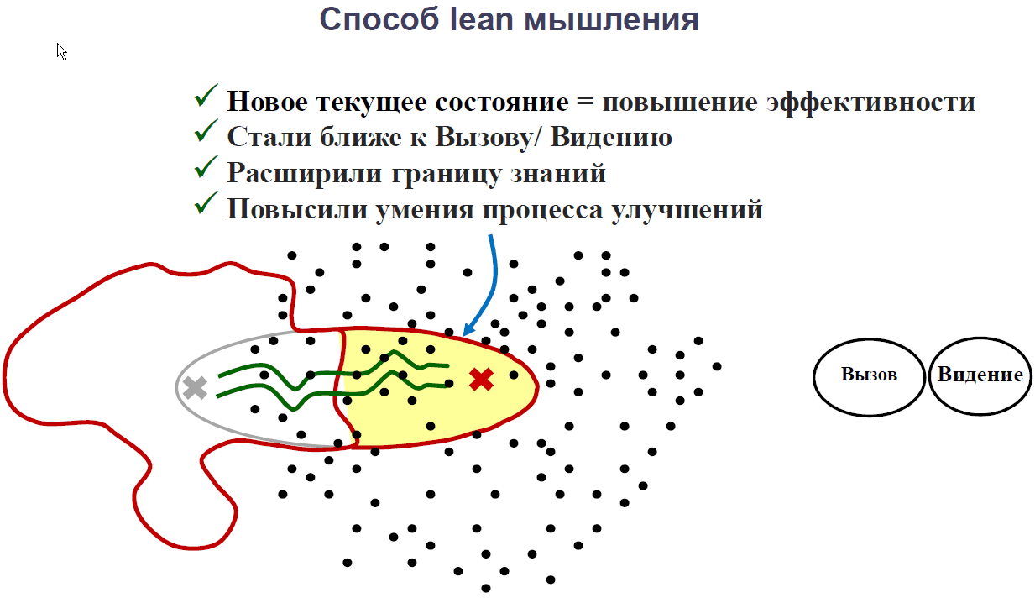
Трудности
Внедрение BPM для любого предприятия – это вызов .
В таких случаях Кадры решают всё – компаниям без Кадровой политики такие внедрения потребуют много времени и сил из-за низкой мотивации персонала.
Самое сложное – это не рисование схем, а трансформация мышления персонала.
Notes:
Если стратегическое планирование и производные им вызовы в вашей Компании – это нормальная практика.
То неизбежная трудность – границы наших знаний. Мне с момента знакомства с системой и по сей момент приходится непрерывно учиться.
К сожалению 80% персонала на предприятии не хотят учиться и сопротивляются новациям. Поэтому внедрение идёт медленно. Решение этой проблемы как раз предлагает Лин. В бережливом производстве существует понятие поток создания ценности сотрудников. Это целая модель корпоративной культуры, реализацию которой я планирую на будущее.
Параллельно с внедрением BPMS Bizagi мы вели переход с устаревшей 1С7 на более функциональную 1С8. Никому не посоветую такой практики. Избыточная многозадачность мешала сконцентрироваться. Проекты одинаково сложные , причём взаимозависимые. Рекомендую не совмещать внедрение 2х программных продуктов одновременно.
Проблемы создал Перенос сервера Bizagi с физического сервера в «Облако МТС» (корпоративная связь + перспектива интеграции с СМС сервисом) , который прошёл с ошибками. Нам потребовалось участие Вендора иснова потери на ожидание.
Трудности в обновлении Bizagi. Серьёзные изменения в программе сделали непростым обновление платформы. Обновились сами – без надзора «старшего брата» - кое что поломалось – пришлось чинить. Потратили много времени – жалко. Хотелось бы в будущем сделать процесс обновления дружественней к конечному пользователю.
Трудности создало отсутствие в Бизаги инструмента межпроцессного взаимодействия , поэтому приходилось переносить схемы в OneNote и там кроссировать их.
Отсутствие информации о практике внедрений и Трудности в освоении Англоязычного продукта так-же замедляло внедрение.
Я максимально изучал BPM сами. Изначально был назначен вектор на самостоятельное овладение этой технологией. В качестве партнёра была выбрана дружественная по духу Московская компания-вендор, с которой мы и по сей день сотрудничаем.

Slide 20
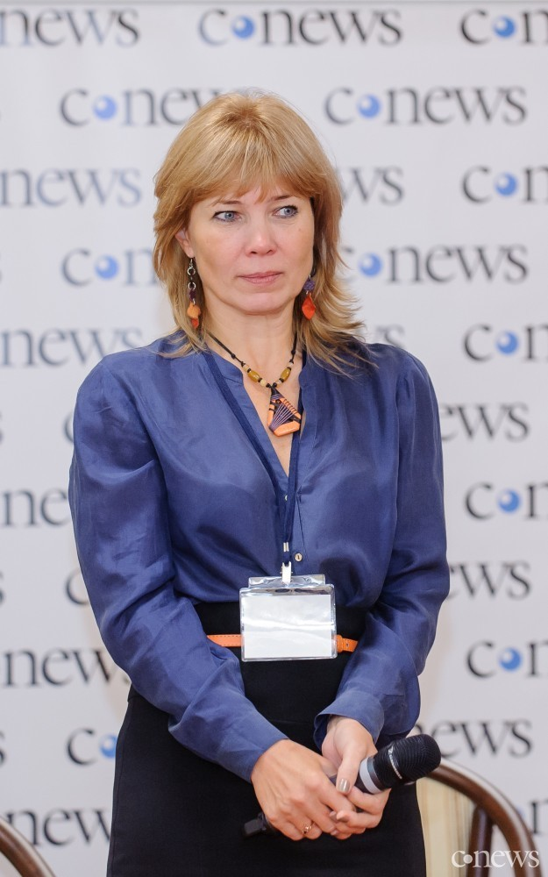
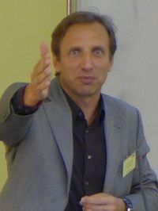
Поставщики и подрядчики
Спасибо всей команде компании Бизнес-Консоль ! Вы настоящие профи !
Анатолий Юлия
Белайчук Вагнер
Notes:
На первых порах мне очень требовалась техподдержка от экспертов. Я рад , что мне тогда встретились партнёры из Компании «Бизнес-консоль» это настоящие профессионалы, нацеленные на развитие системы. Они меня обучили, совместно спроектировали и запустили систему. И теперь оказывают поддержку в трудных ситуациях. Не сочтите за рекламу , но респект команде Бизнес-Консоль я искренне выражу. Спасибо Анатолию за качественное обучение, Юле за квалифицированное кураторство и моральную поддержку, и Алексею Чурсину за профессиональное решение нетривиальных задач.

Slide 21
Дальнейшие планы
1. В будущем году я планирую применить BPMS для организации потока создания ценности персонала компании. Именно персонала.
2. Автоматизировать мониторинг исполнительской дисциплины на всех этапах бизнес-процесса.
3. В системе Comindware спроектировать модель производственной системы одного из цехов для выравнивания потока единичных изделий.
4. Охватить более 200 розничных точек продаж. Интегрироваться с дилерами и поставщиками.
Notes:
1. В будущем году я планирую применить BPMS для организации потока создания ценности персонала компании. Именно персонала.
Планирую Интеграцию с системой дистанционного обучения iSpring.
2. Автоматизировать мониторинг исполнительской дисциплины на всех этапах бизнес-процесса с помощью Bizagi.
3. В системе Comindware спроектировать модель производственной системы для выравнивания потока единичных изделий. Оказалось очень удобным создавать модель производственной линии принципом строение баз данных. А именно: Были определены все объекты. Затем определены атрибуты этих объектов. Затем была разработана схема в нотации где и проектировались последовательность логических операций для достижения целевой расчётной модели
4. Охватить более 200 розничных точек продаж. Интегрироваться с дилерами и поставщиками.
Перед нами открылись новые горизонты трансформации компании. Цифровой трансформации. Индустриализация 4.0 с таким инструментом как BPM, стала вдруг реалистичной для России.

Slide 22
Вопросы и ответы
Благодарю Вас за внимание
Сергей Пестов
Директор по развитию ГК МББ
pestovsg@gmail.com
Тел. 8-909-719-88-88
Notes:
Уважаемые слушатели.
Любое изобретение можно рассматривать как самодостаточный объект, так и элемент некой экосистемы.
Природа всё расставила так , что распространение видов по планете напрямую зависит от степени адаптации их к существующим экосистемам.
Думаю что BPMS будет тем успешней распространяться , чем в больших системах (производственных, управленческих, информационных…любых) она научится выполнять нужные им роли. А в терминологии Лин – будет элементом потока создания ценности.
Ценность для Системы Бережливого производства я изложил в своём докладе.
Понимание роли BPM в мире , а так-же поиск потоков создания ценности в других отраслях, где BPM станет более эффективной альтернативой , поможет сообществу экспертов BPM существенно расширить сферу влияния нашей любимой системы.
Дорогу осилит идущий. И этот наш конкурс – широкий шаг на этом пути ….

Slide 23
Использованные источники
А так же материалы Тренингов по Бережливому производству,
разработанные специалистами Компании ТБМ.

